Slide 1
Test sur le calcul littéral et la proportionnalité
Attention : vous avez droit entre 15
30 secondes par calcul

Slide 2
Calcul 1
Réduire l’expression
x × 5 × x × x

Slide 3
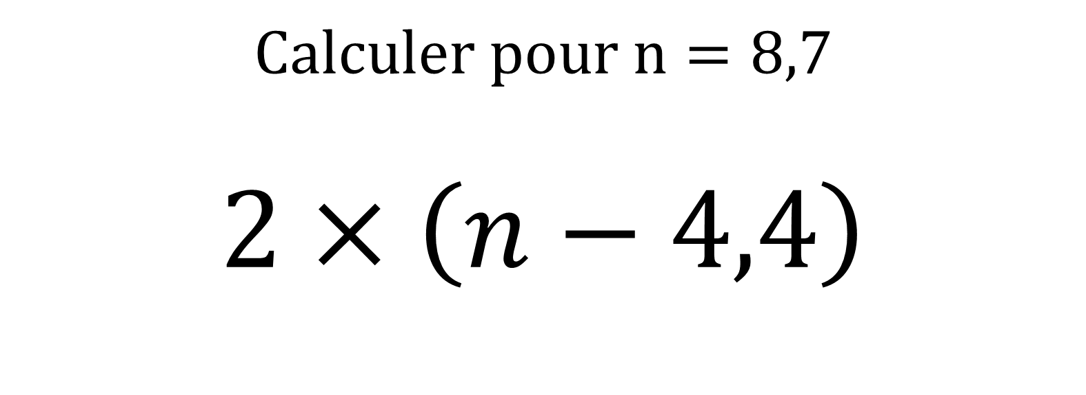
Calcul 2
$$Calculer pour n=8,7$$
$$2×\left(n−4,4\right)$$

Slide 4
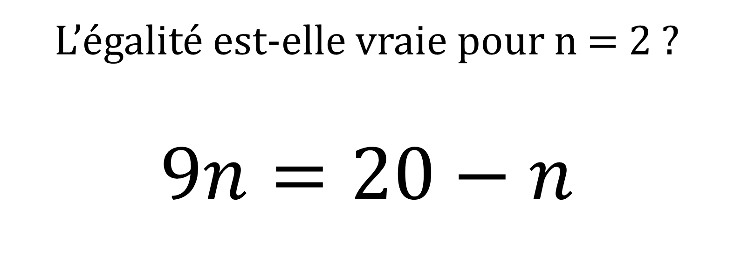
Calcul 3
L’égalité est-elle vraie pour n = 2 ?
$$9n=20−n$$

Slide 5
Calcul 4
$$Développer$$
$$2×(7+6x)$$

Slide 6
Calcul 5
$$Développer$$
$$9×(x−7)$$

Slide 7
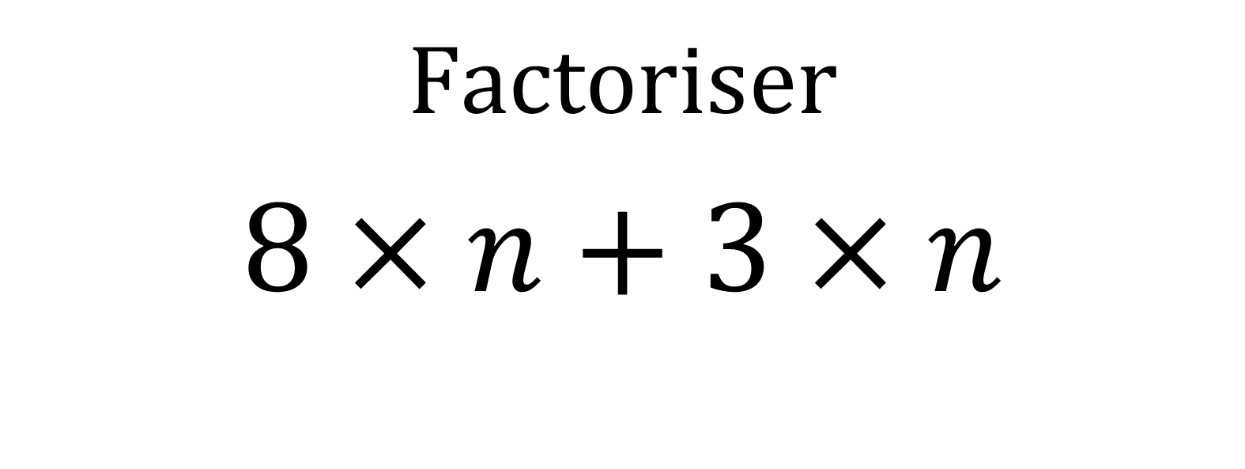
Calcul 6
$$Factoriser$$
$$8×n+3×n$$

Slide 8

Calcul 7
$$Factoriser$$
$$25n−5$$

Slide 9
Calcul 8
$$Calculer 10 \% de 35 €$$

Slide 10
Calcul 9
$$Sur une carte, 5 cm représente 25 m dans la réalité.$$
Quelle est l’échelle de la carte ?

Slide 11
Calcul 10
$$Compléter ce tableau de proportionnalité$$
5,5 | 11
8,3 | ?

Slide 12
LE TEST EST TERMINE

